Slide 1
Автономная некоммерческая организация социального обслуживания населения «Радуга» г. Зверево
ПУБЛИЧНЫЙ ГОДОВОЙ ОТЧЕТ
О РЕЗУЛЬТАТАХ ДЕЯТЕЛЬНОСТИ АНОСОН «РАДУГА»
ЗА 2023 ГОД

Slide 2
Содержание
1. Юридическая информация.
2. Цели, задачи и направление деятельности.
3. Социальные партнеры.
4. Финансовый отчет.
5. Наша команда
6. Волонтерские акции.
7. Мы и спорт.
8. Наши проекты
9. Контакты.

Slide 3
2. Юридическая информация.
Полное наименование: Автономная некоммерческая организация социального обслуживания населения «Радуга»
Сокращенное наименование: АНОСОН «Радуга»
Директор- Задорожная Наталья Валериевна 8-960-449-39-44, действующая на основании Устава.
Юридический адрес: 346311, Ростовская область, г. Зверево, ул. Рижская, д.13
Фактический адрес: 346311, Ростовская область, г. Зверево, ул. Обухова.д.7 офис 33.
E- mail: ano.zverevo@mail.ru
ОГРН 1206100027231
ИНН 6146005373
КПП 614601001
ОКВЭД 88.10,
ОКАТО 60418000000
ОКПО 45226032
ОКТМО 60718000
ОКОГУ 4210014
ЮГО-ЗАПАДНЫЙ БАНК ПАО СБЕРБАНК
р/ сч. 40703810052090002858
к/ сч. 30101810600000000602
БИК 046015602

Slide 4
3. Цели, задачи и направление деятельности.
Автономная некоммерческая организация социального обслуживания населения «Радуга» осуществляет свою деятельность на территории муниципального образования «Город Зверево».
Целью создания организации является предоставление социальных услуг гражданам частично или полностью утратившими способность к самообслуживанию в связи с преклонным возрастом, болезнью, инвалидностью, в том числе детям-инвалидам.
Задачи организации:
Улучшение условий жизнедеятельности граждан;
Адресность, доступность и качество предоставления социальных услуг;
Расширение информационных ресурсов, содержащих информацию о деятельности организации;
Адаптация людей пожилого возраста и инвалидов;
Поиск новых форм работы с данной категорией жителей города Зверево, использование интерактивных сервисов и онлайн-площадок для реализации их потребностей и интересов;
Участие в благотворительной деятельности, получение и оказание безвозмездной помощи.
Основным направлением деятельности АНОСОН «Радуга» является предоставление социальных услуг на дому без предоставления проживания престарелым и инвалидам.

Slide 5
Социальные партнеры

Slide 6
ДОХОДЫ ОРГАНИЗАЦИИ
Гранты и целевые 7 499 632,80
взносы – УФК
по Ростовской области
(министерство финансов
(минтруд РО)
Деятельность, 1199000,00
приносящая доход
РАСХОДЫ ОРГАНИЗАЦИИ
Расходы 8 322 157,68
на оплату труда
Закупка 223 520,00
материальных запасов
Оплата 130352,12
Работ и услуг

Slide 7
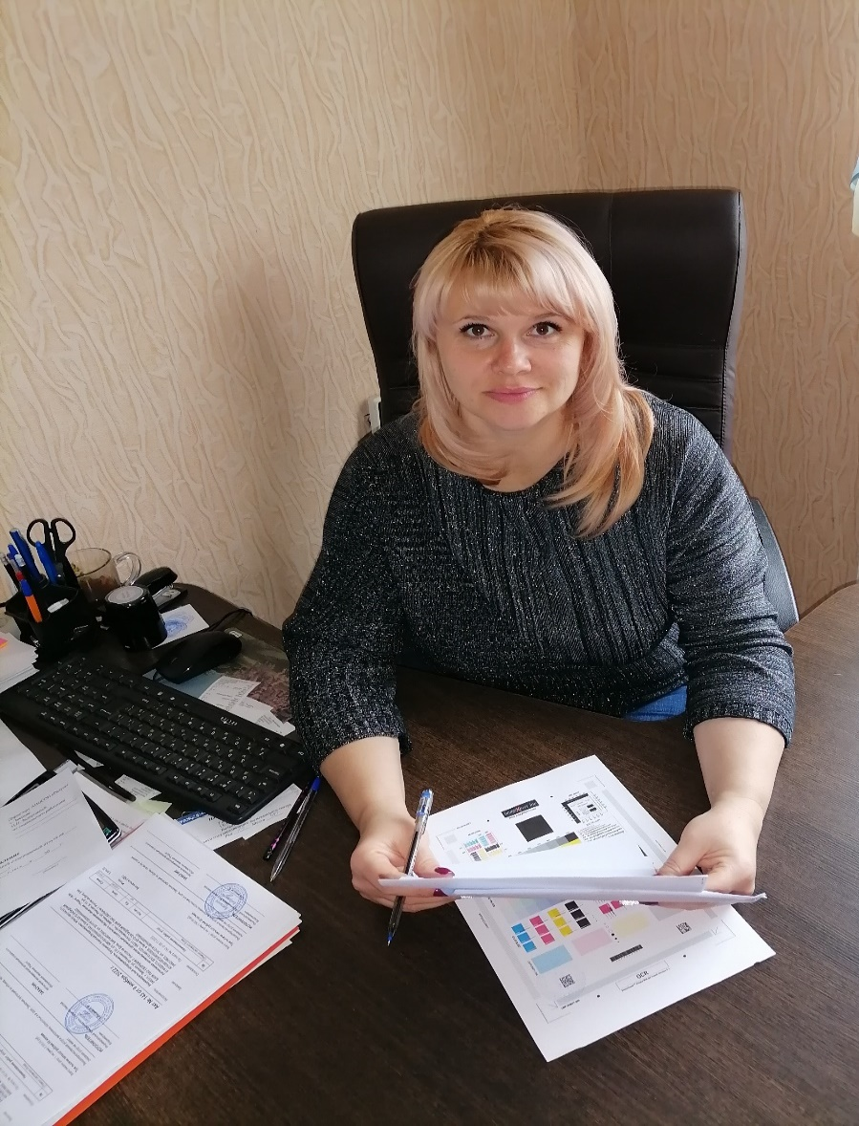
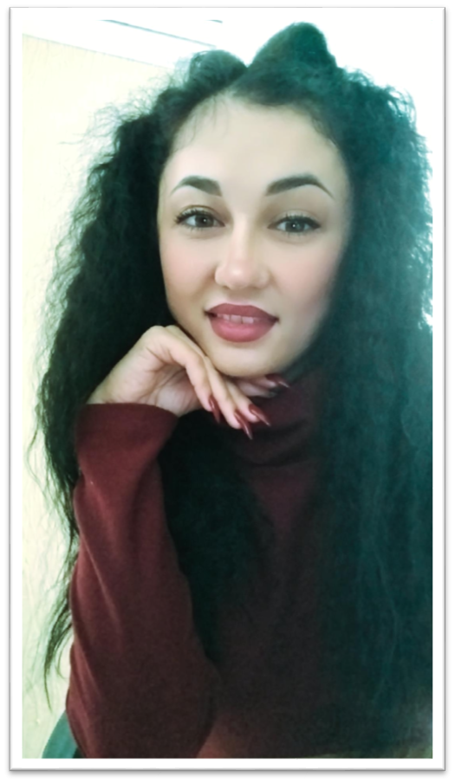
Наша команда
Наталья Задорожная – директор
Опыт работы в сфере социального обслуживания
15 лет.
Анна Бычкова – заведующий отделением социального обслуживания на дому. Опыт работы в сфере социального обслуживания
10 лет.

Slide 8
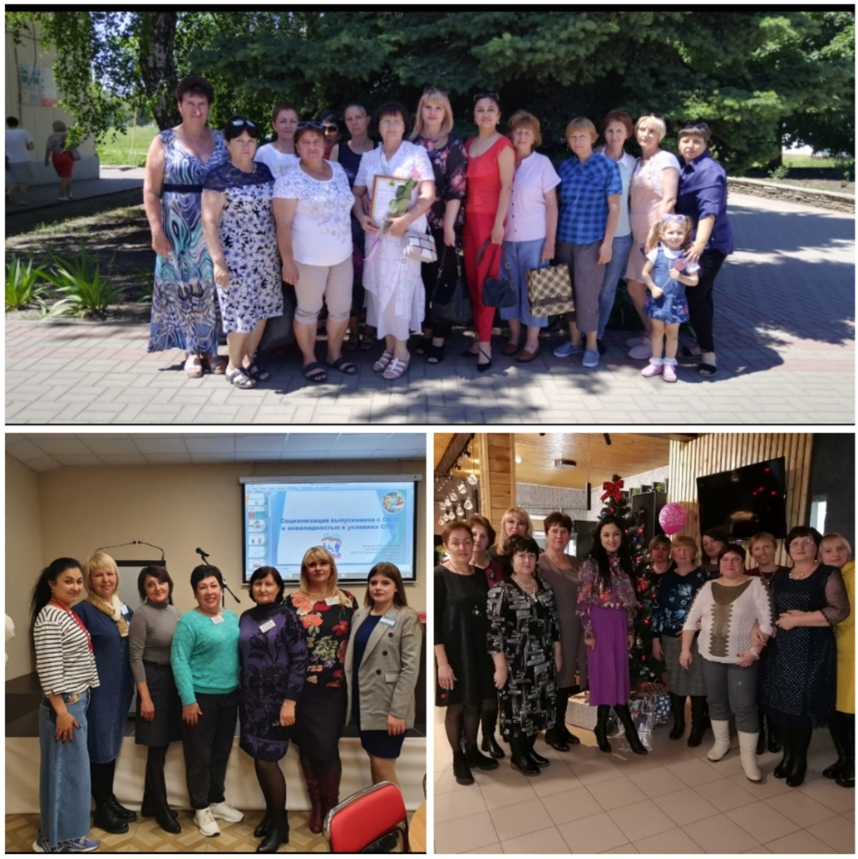
Наша команда
( волонтеры):
Наталья Задорожная,
Анна Бычкова,
Татьяна Алешкина, Виктория Антонова, Людмила Вотинцева, Наталья Емелина, Людмила Есипова, Ольга Иванова, Валентина Калинина, Галина Карапетян, Галина Клименко, Любовь Нетудыхатка, Валентина Сахник, Валентина Стаеха, Татьяна Трубникова, Анастасия Фомченко.

Slide 9
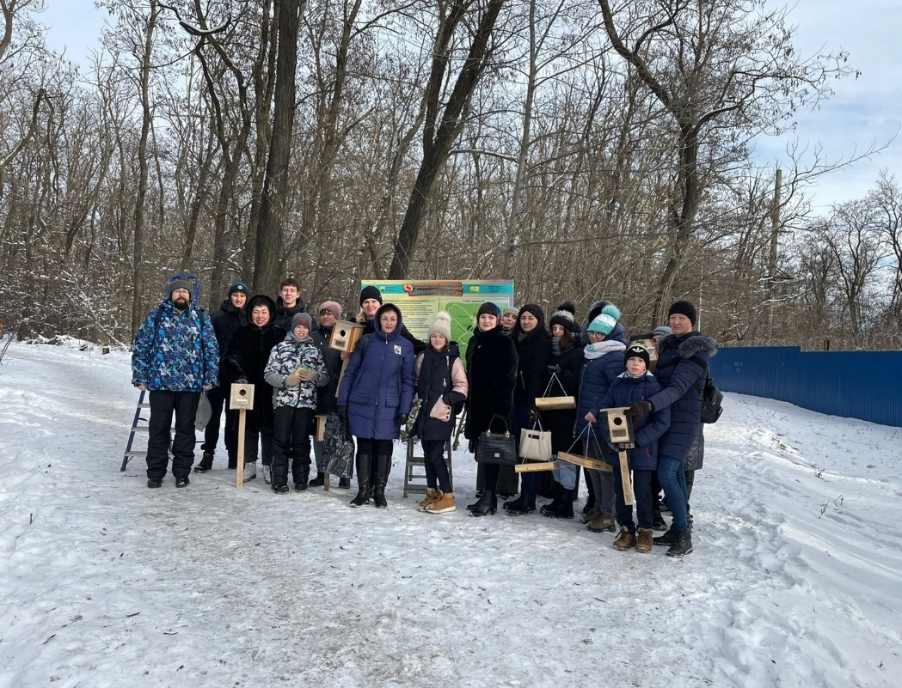
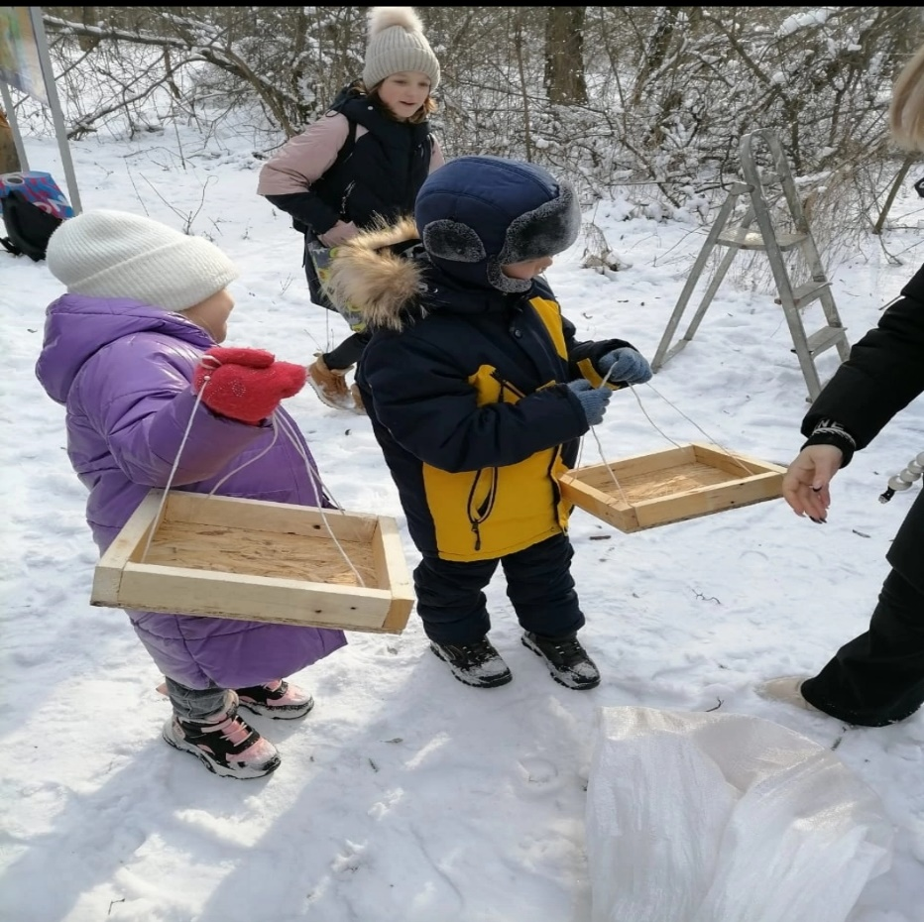
Совместная акция с детьми ОВЗ
«Покормите птиц»

Slide 10
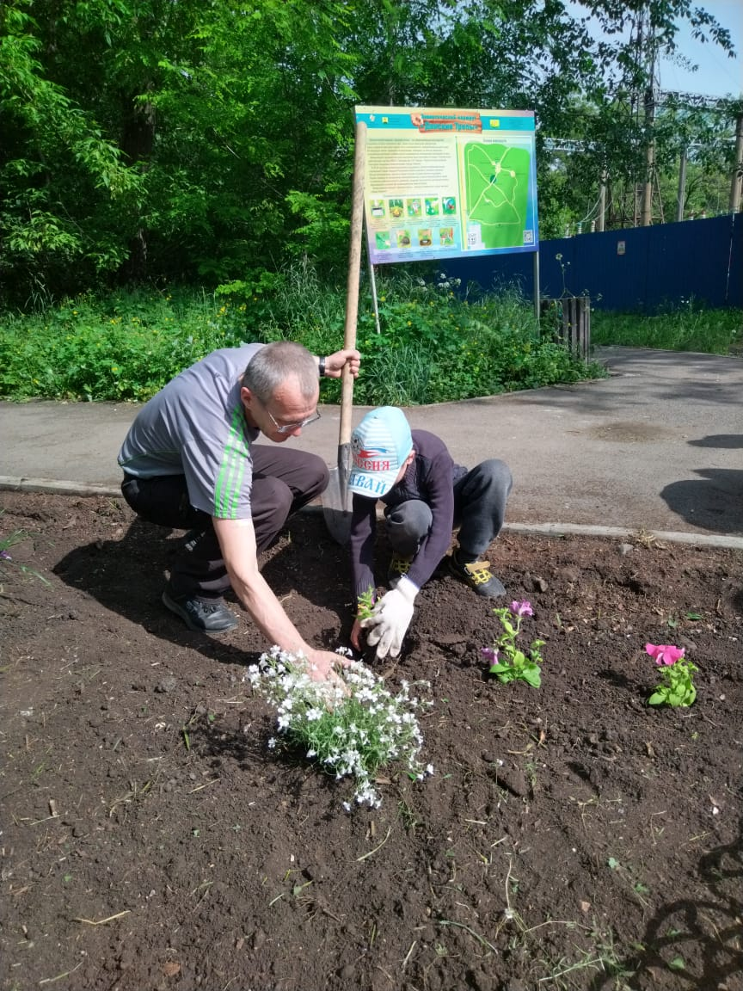
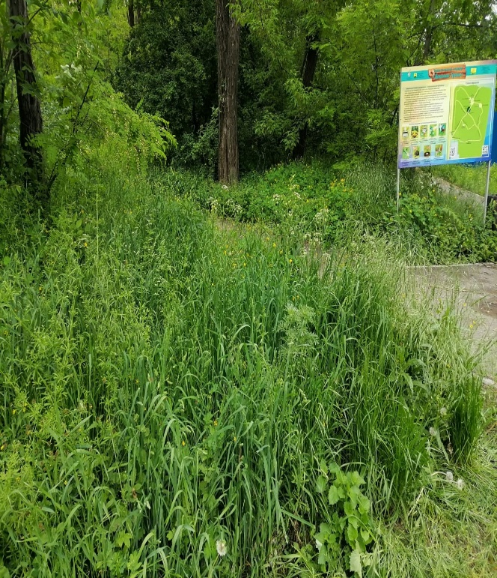
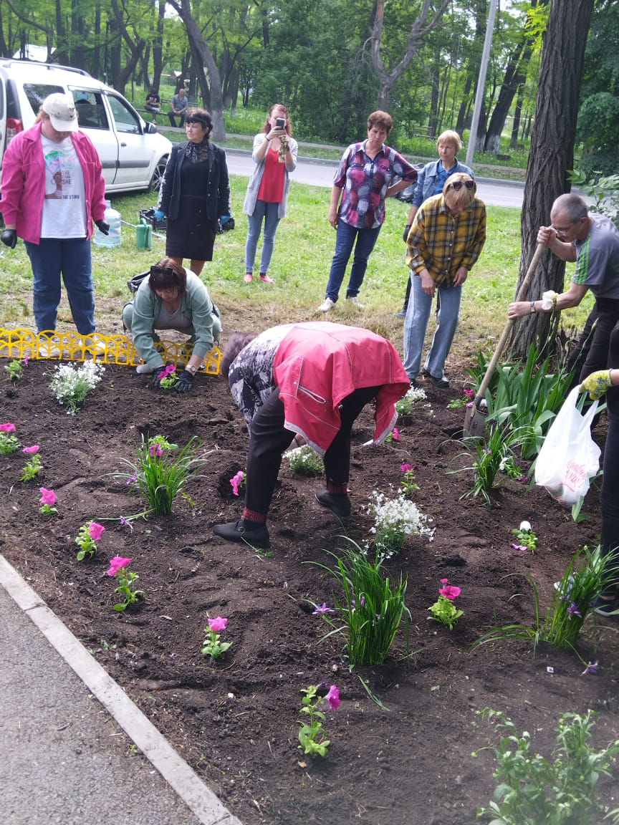
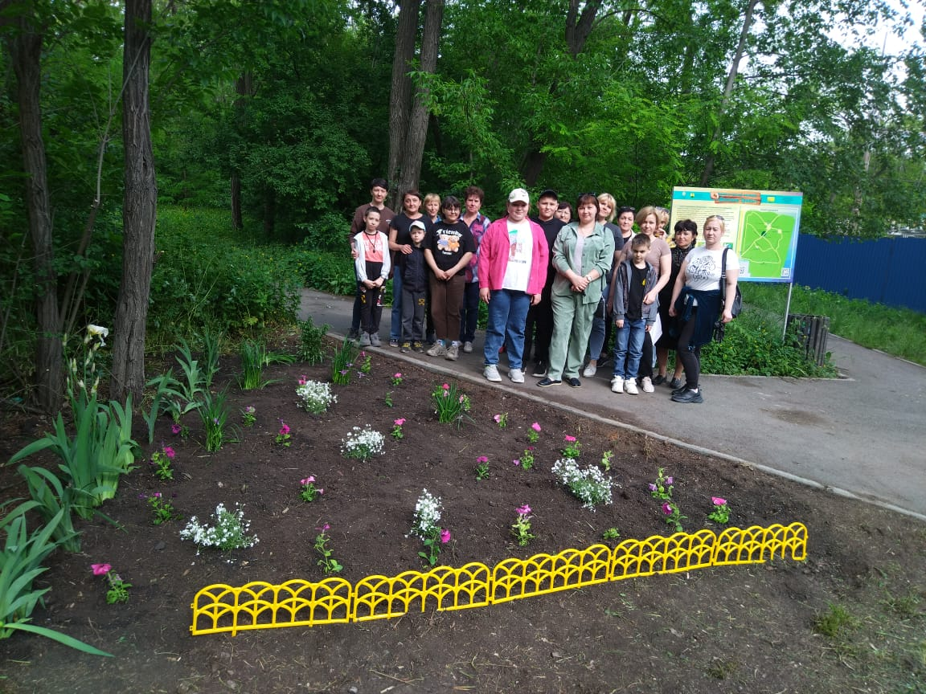
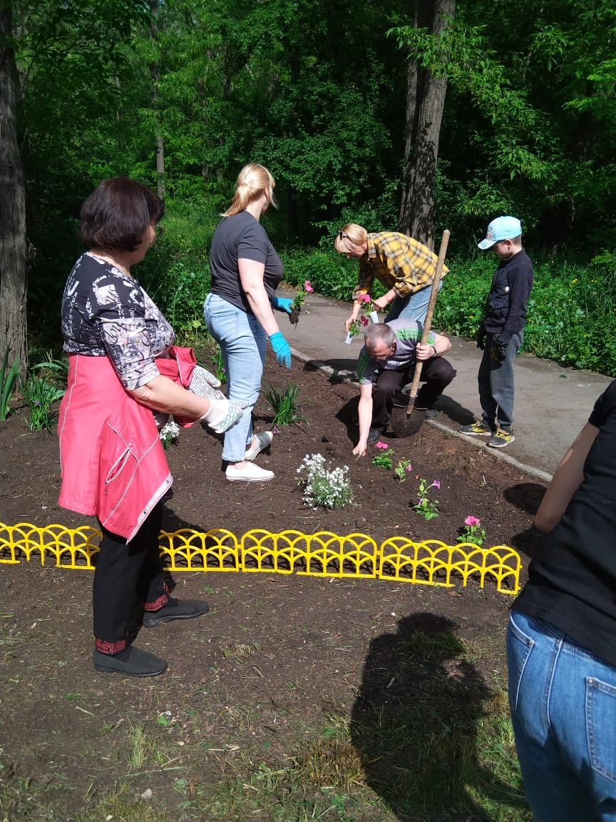
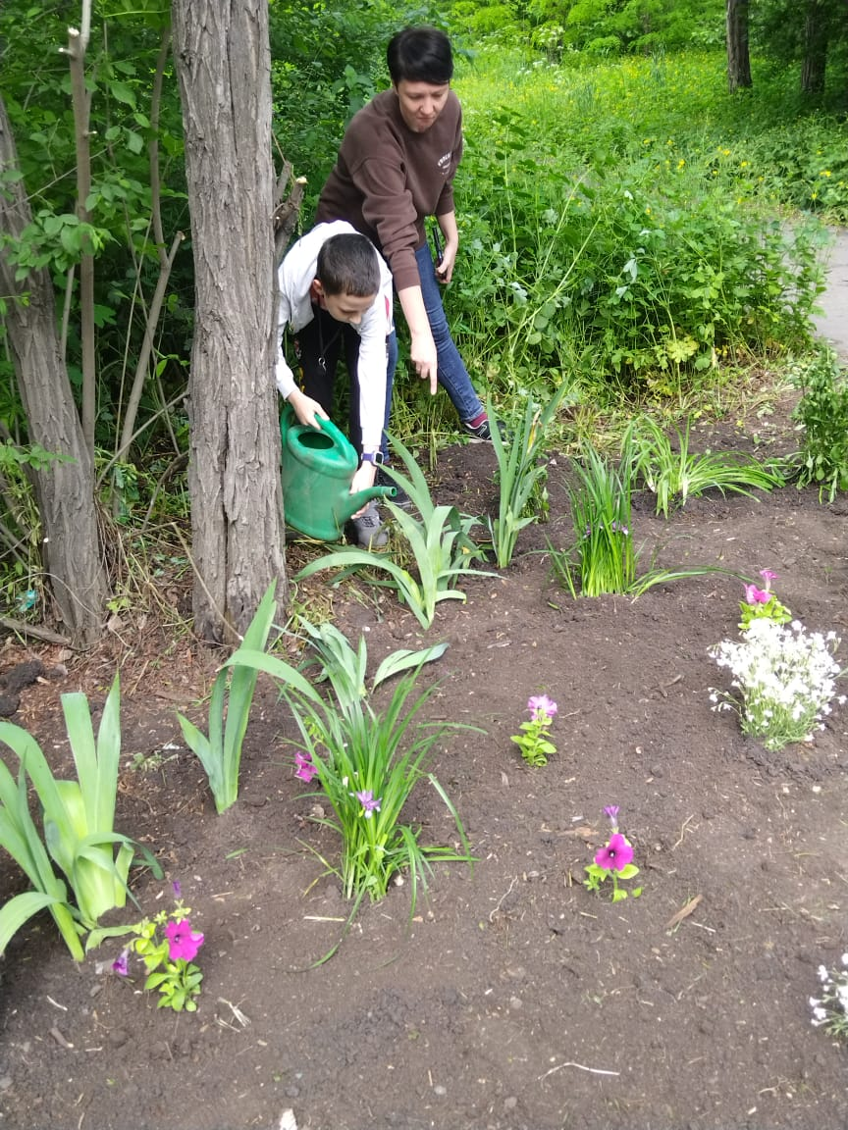
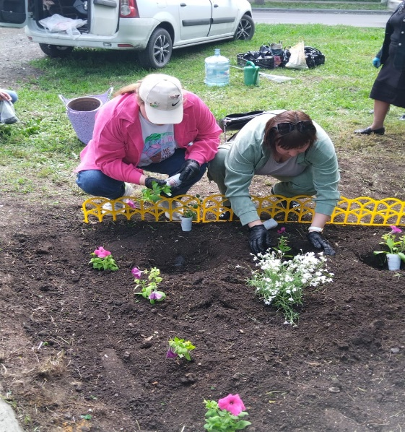
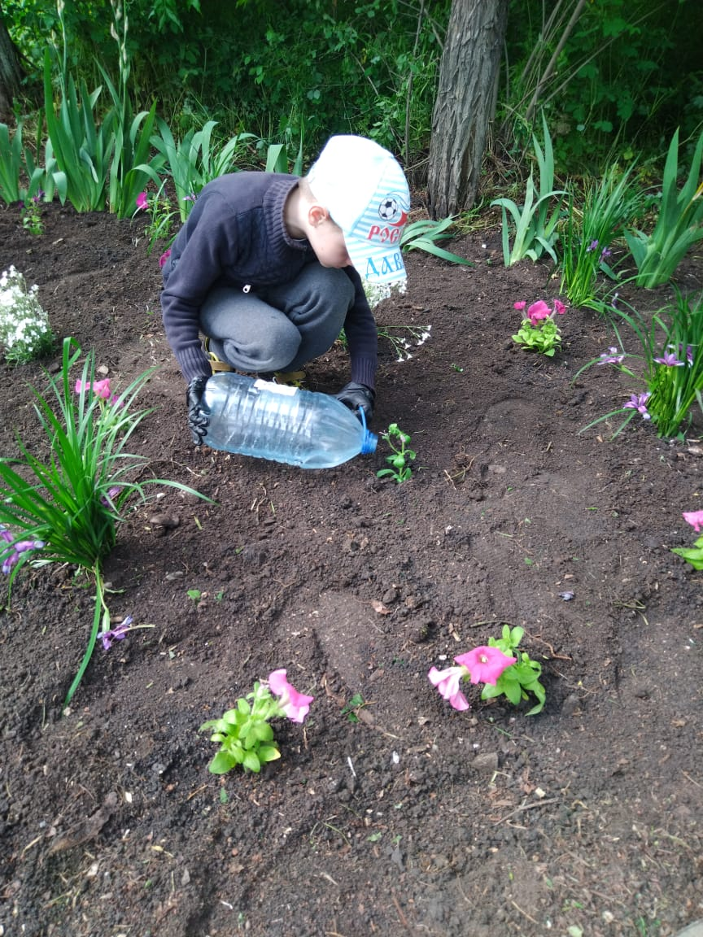
Волонтеры АНОСОН «Радуга»
в рамках работы клуба «Папа особого ребенка» провели акцию «Весенняя радость». У входа в Эко-парк совместно с родителями и детками с особенностями здоровья оформили клумбу на радость всем жителям города Зверево.

Slide 11
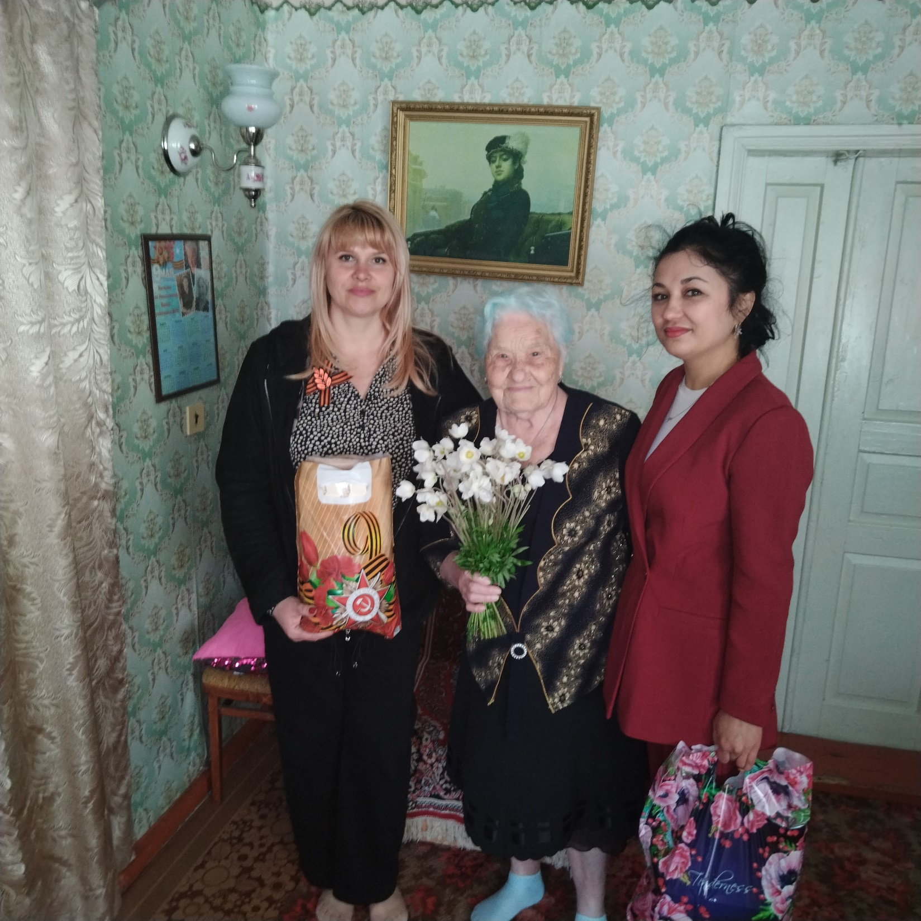
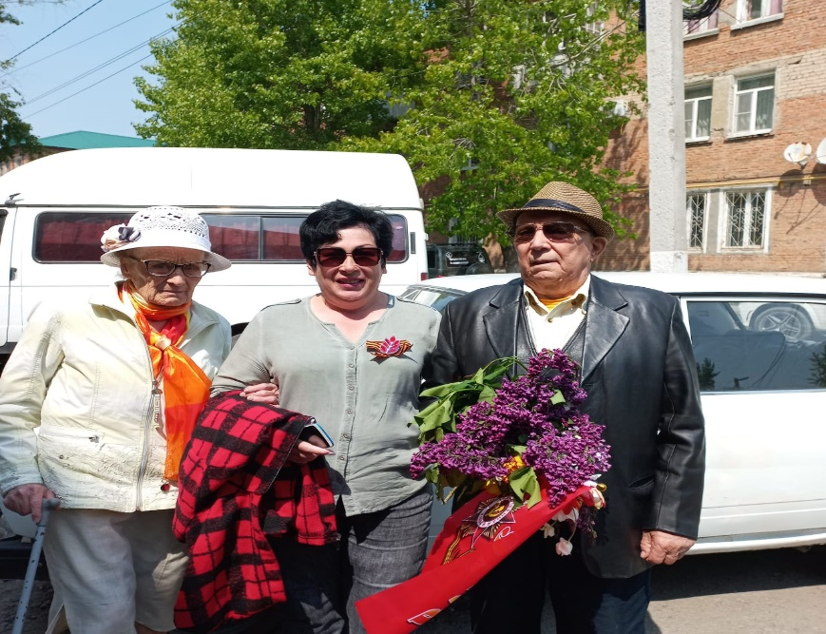
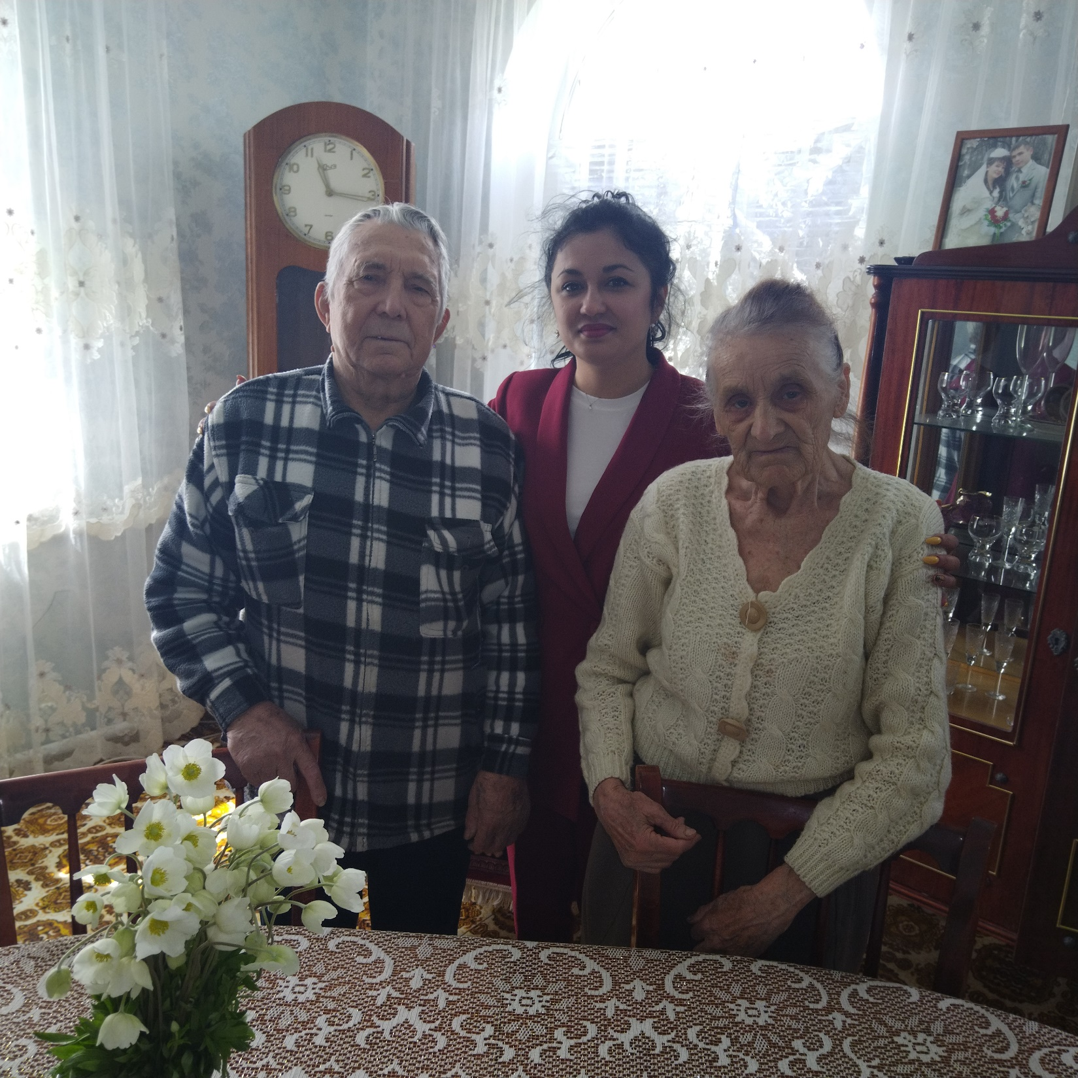
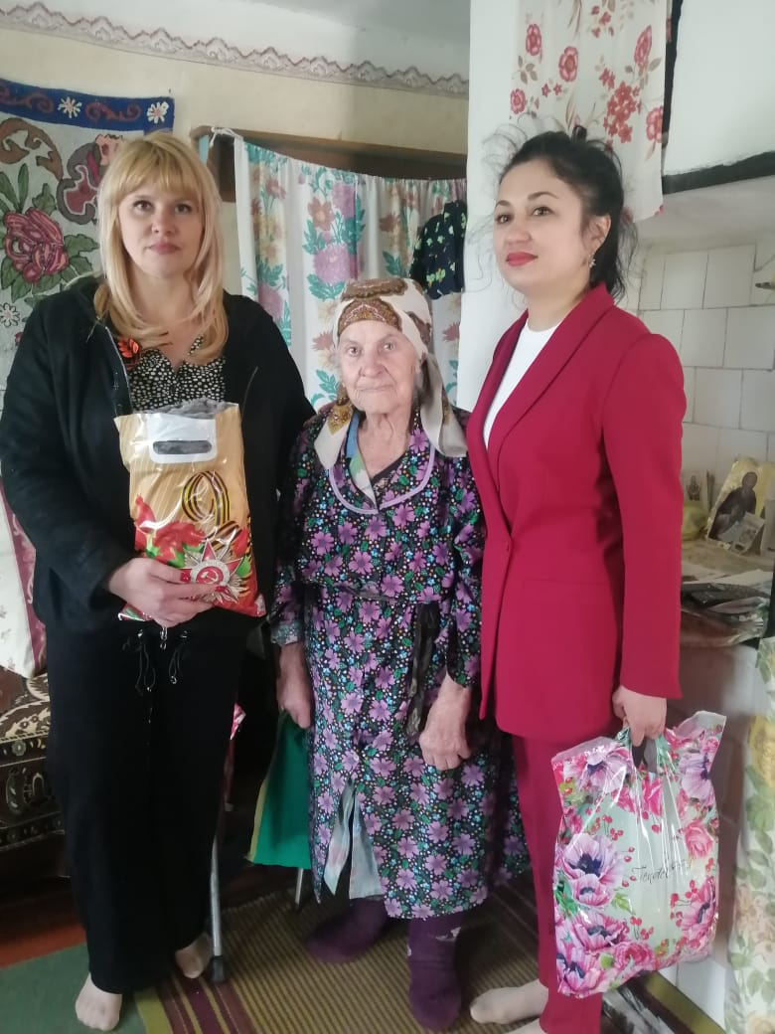
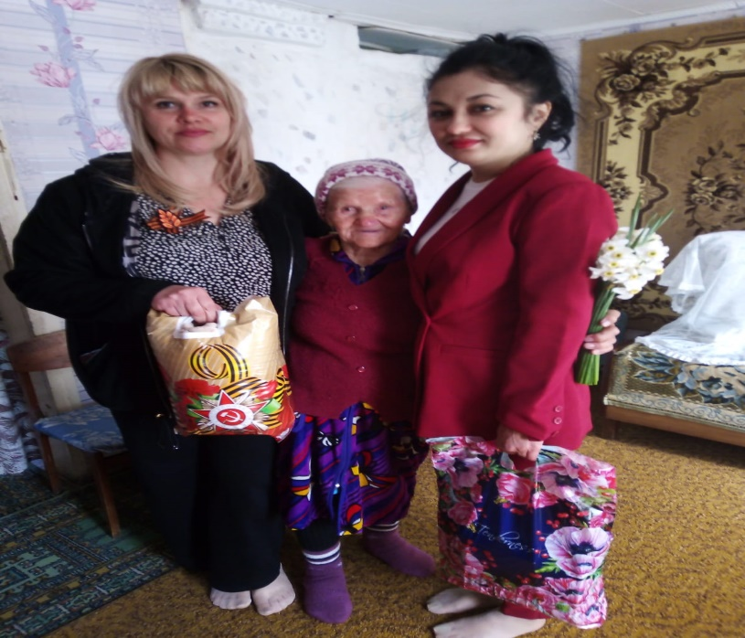
Торжественные мероприятия, посвященные 77 годовщине со
Дня Победы.

Slide 12
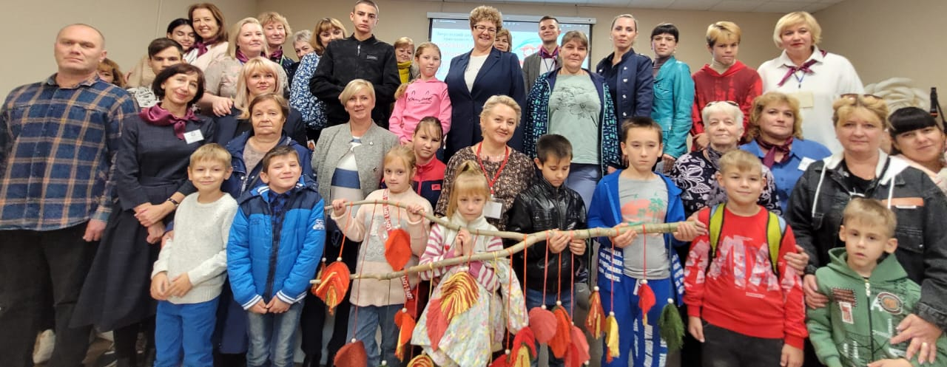
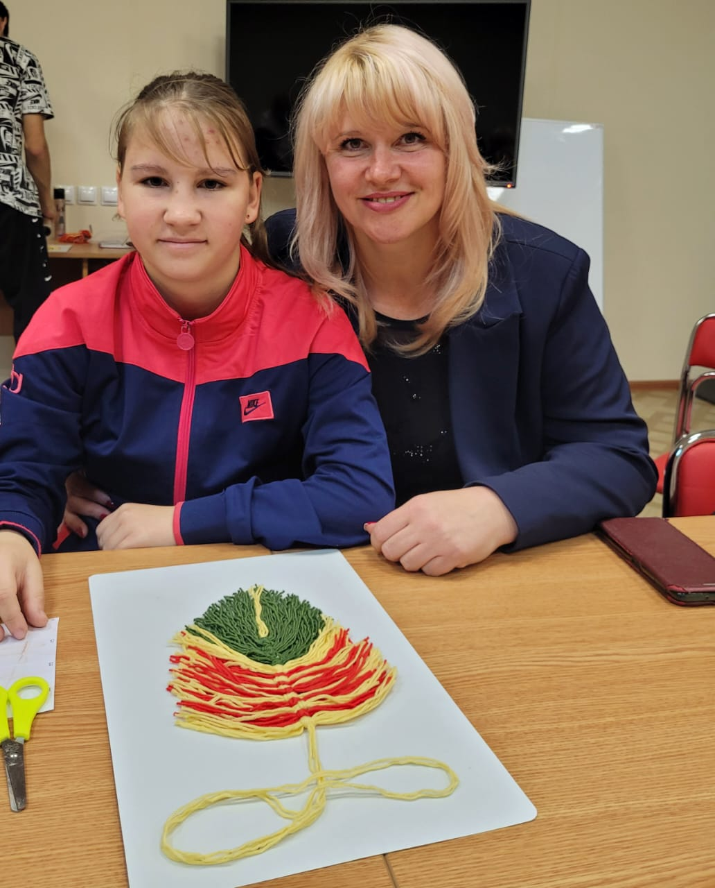
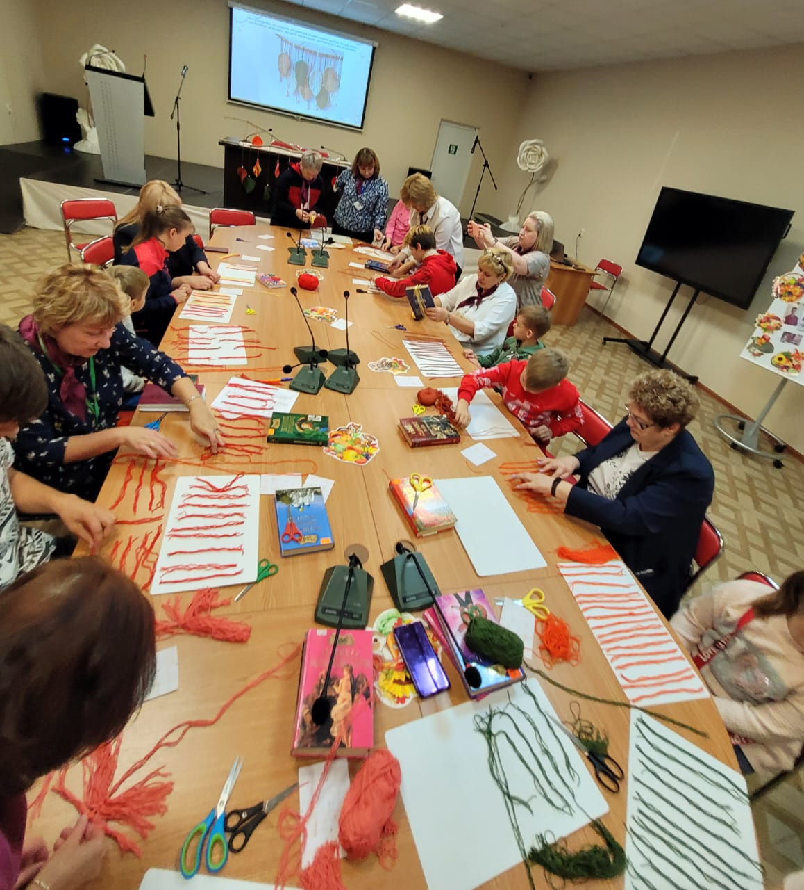
Социальное партнерство с ГКУСО РО Зверевским центром помощи детям, проведение совместных мероприятий «Ярмарка семейных традиций» для замещающих семей с целью устройства детей сирот в семьи.

Slide 13
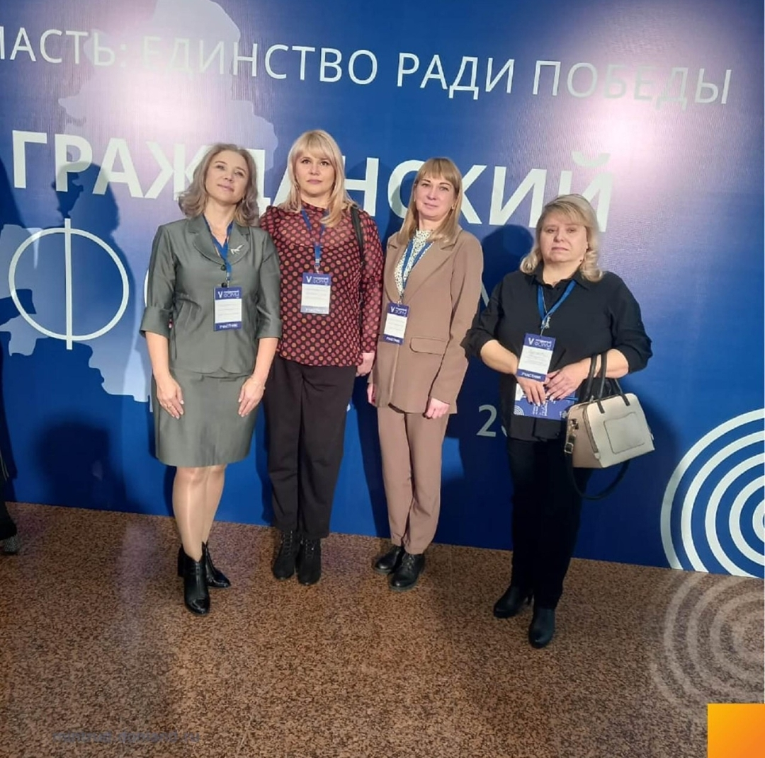
Участие в V Гражданском Форуме Ростовской области «Общество и власть: единство ради Победы».

Slide 14
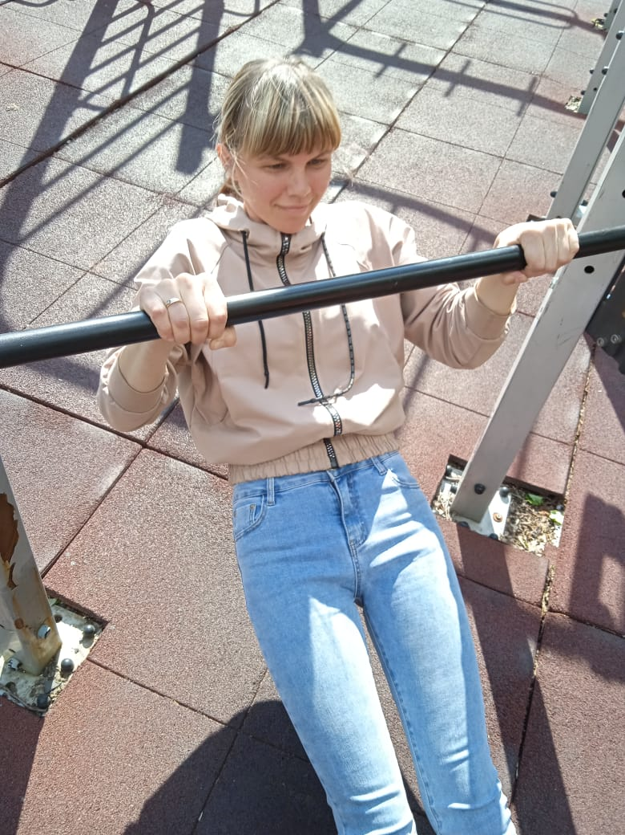
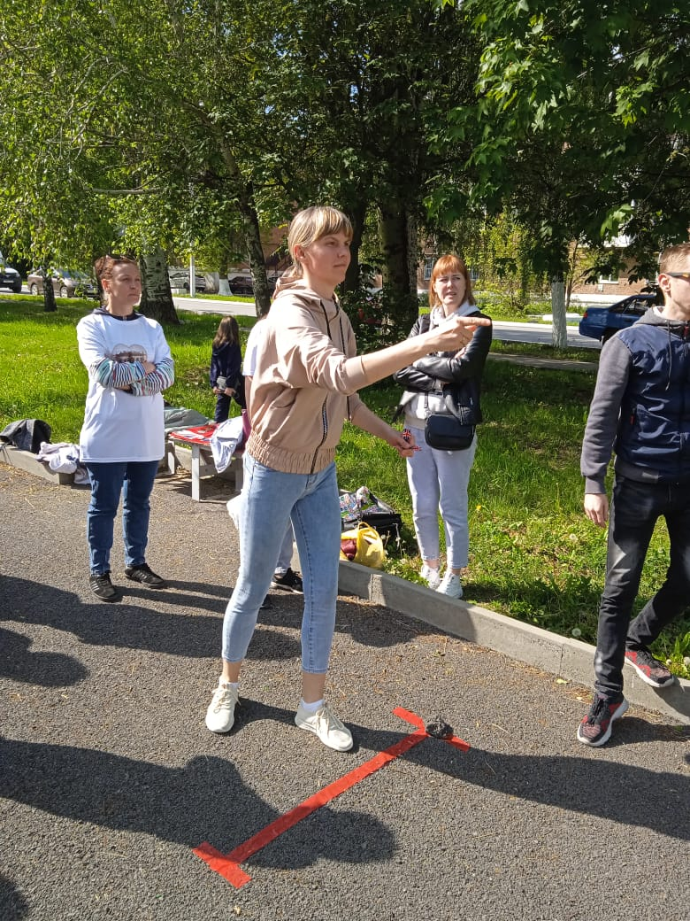
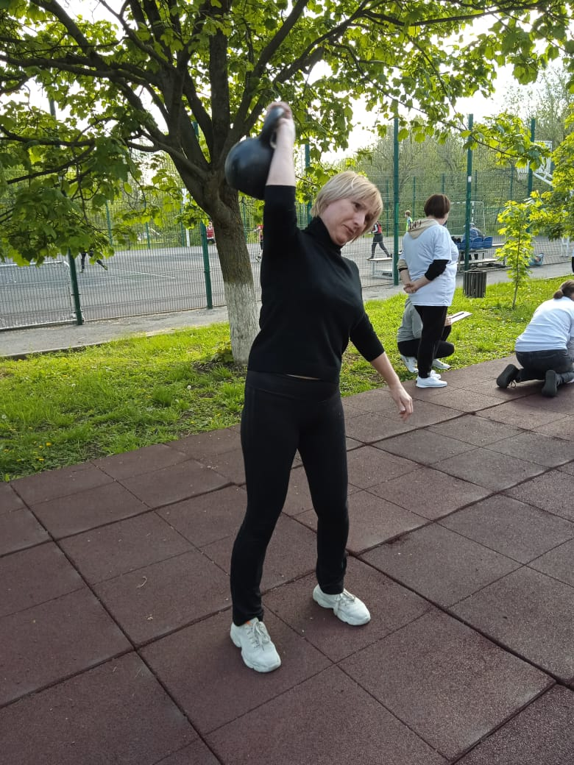
Нормативы ГТО.
Спортсмены Автономной некоммерческой организации «Радуга» заняли III место.

Slide 15
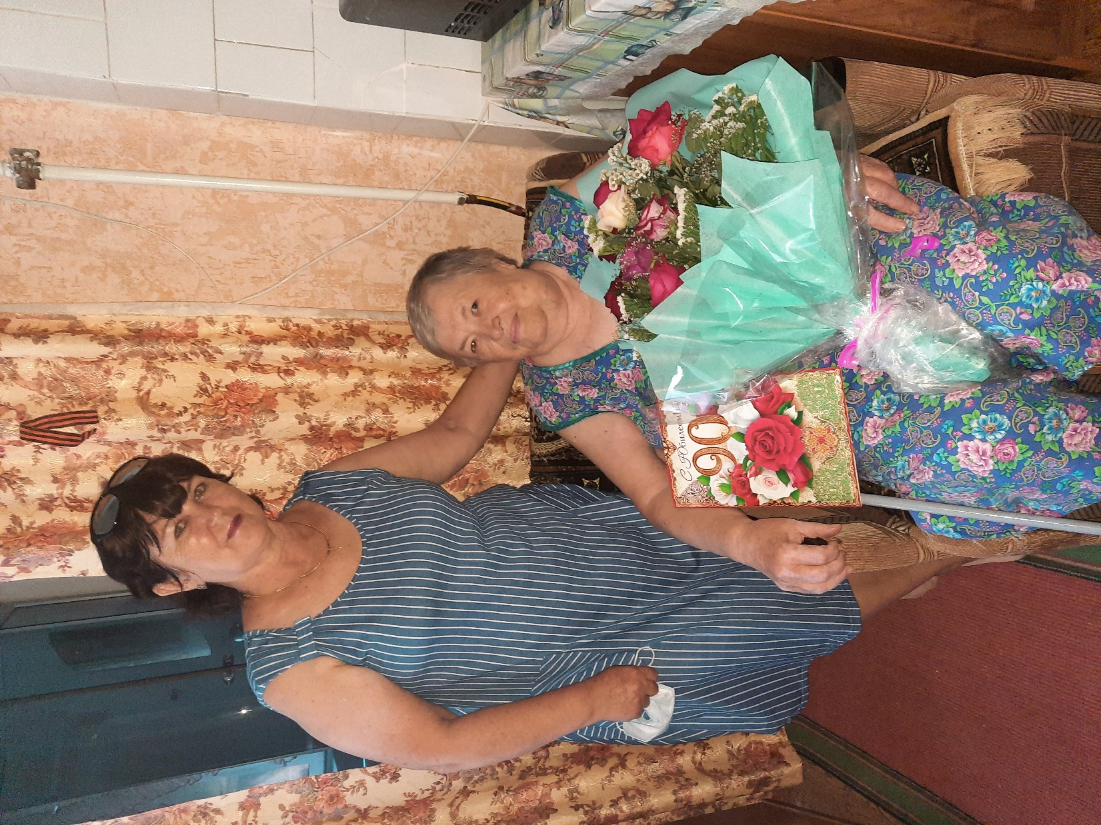
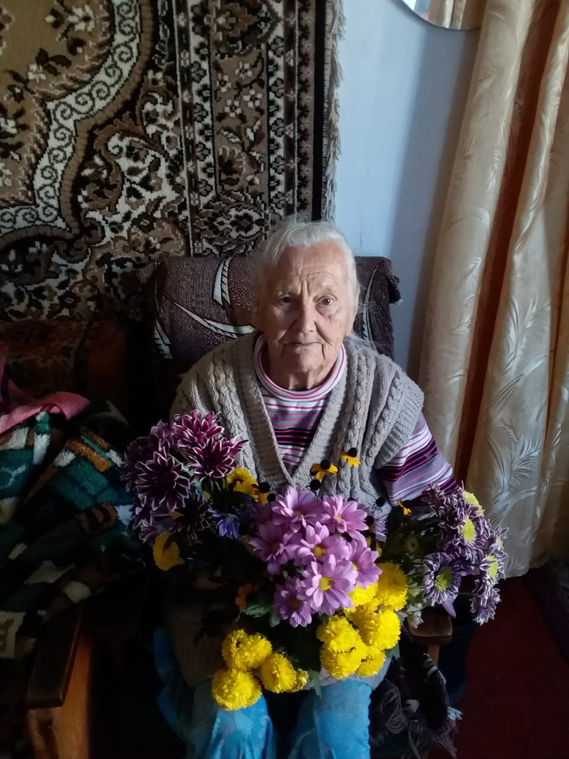
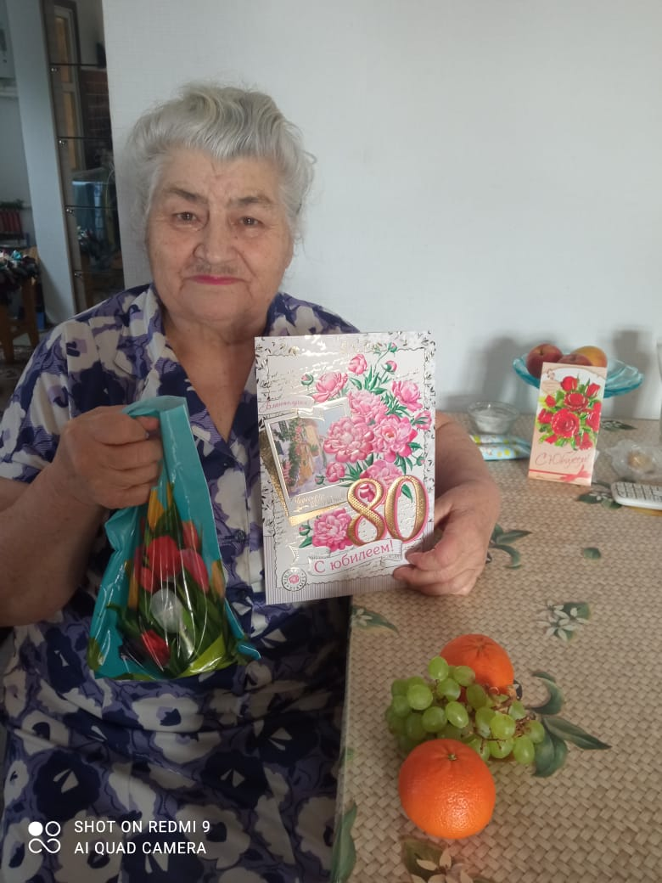
Поздравляем юбиляров

Slide 16
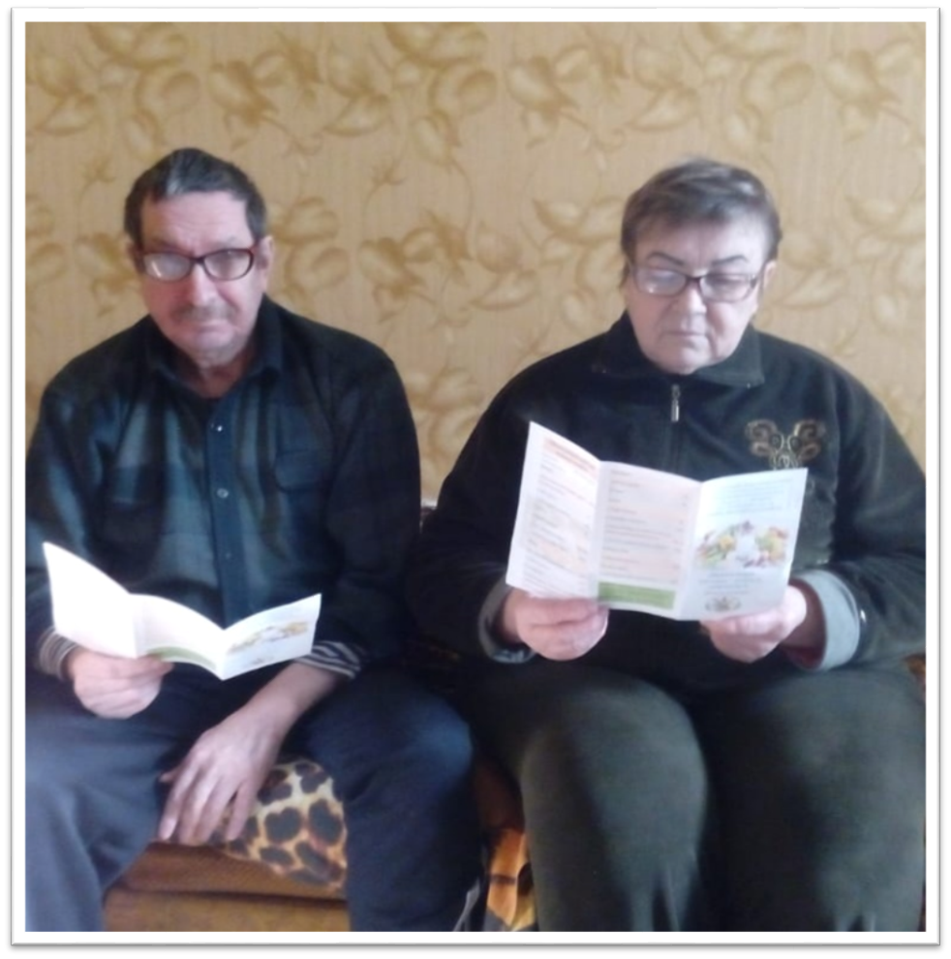
АНОСОН «Радуга» провела семинар с благополучателями на тему
«Инсульт и его виды».

Slide 17
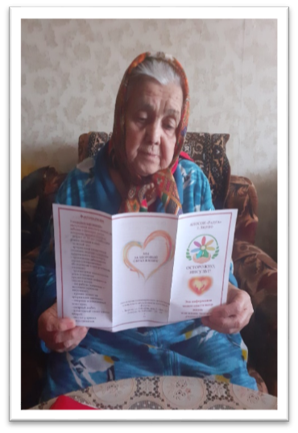
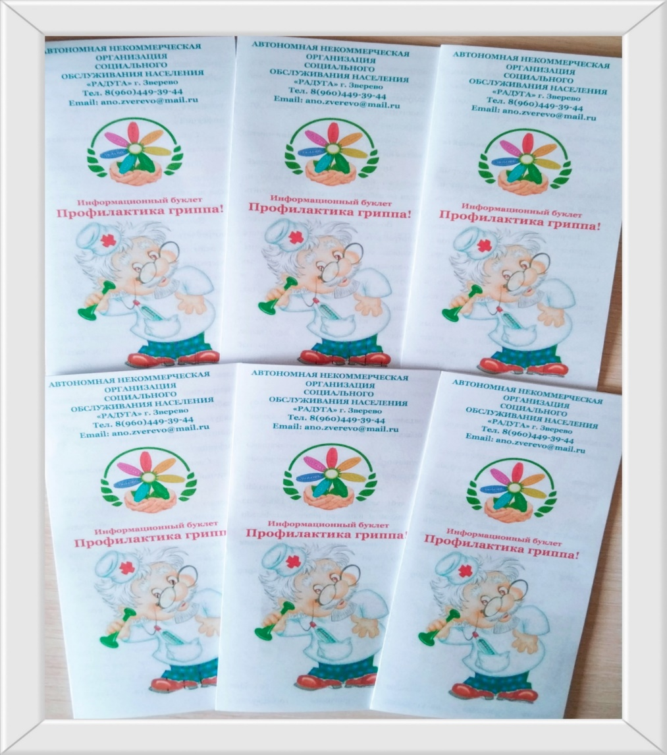
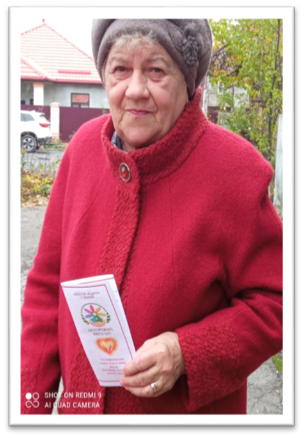
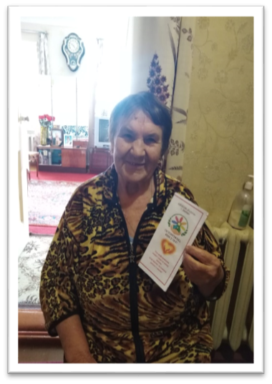
Наш проект «Интересно о полезном»

Slide 18
Контакты
Эл. почта: ano.zverevo@mail.ru
Мы в соцсетях:
Официальный сайт: https://ano-zverevo.ru
Группа в Одноклассниках : https://ok.ru/group/63994928431346
Сообщество в ВКонтакте https://vk.com/club202492515
Публичный канал в Telegram:
https://t.me/anozverevo
Звоните нам: +7 (960) 449-39-44

